Slide 1


Μονάδα Ισότιμης Πρόσβασης
Ατόμων με αναπηρία και
ατόμων με ειδικές εκπαιδευτικές ανάγκες
Πανεπιστημίου Θεσσαλίας

Slide 2

Στόχος της ΠΡΟΣΒΑΣΗΣ
Στόχος της Μονάδας Ισότιμης Πρόσβασης
Ακαδημαϊκή πρόσβαση
Ψηφιακή πρόσβαση
Πρόσβαση στο χώρο
Notes:
Αποστολή της Μονάδας Ισότιμης Πρόσβασης είναι η εξασφάλιση της πλήρους συμμετοχής των μελών της πανεπιστημιακής κοινότητας, που είναι άτομα με αναπηρία και άτομα με ειδικές εκπαιδευτικές ανάγκες στο σύνολο των εκπαιδευτικών, ερευνητικών και διοικητικών δραστηριοτήτων που διεξάγονται από το Π.Θ.. Ειδικότερα, οι στόχοι της Μονάδας Ισότιμης Πρόσβασης αφορούν στην ενίσχυση της ακαδημαϊκής και ηλεκτρονικής προσβασιμότητας καθώς και της βιώσιμης κινητικότητας στο Π.Θ.

Slide 3
Η Μονάδα Ισότιμης Πρόσβασης μέχρι σήμερα…
2008-2012
2012
Σήμερα
Έναρξη/ πρόγραμμα
στο πλαίσιο των στοχευμένων δράσεων της Επιτροπής ερευνών του Π.Θ
Μονάδα Ισότιμης Πρόσβασης
Επίσημη υπηρεσία του ΠΘ
Notes:
Η Μονάδα Ισότιμης Πρόσβασης Ατόμων με αναπηρία και ατόμων με ειδικές εκπαιδευτικές ανάγκες του Πανεπιστημίου Θεσσαλίας (Π.Θ.) αποτελεί εξέλιξη της ΠΡΟΣΒΑΣΗΣ-Δομής υποστήριξης των φοιτητών και φοιτητριών με αναπηρία ή/και ειδικές εκπαιδευτικές ανάγκες. Το 2010 στο πλαίσιο των στοχευμένων δράσεων της Επιτροπής ερευνών του Π.Θ. εγκρίθηκε και χρηματοδοτήθηκε ένα πρόγραμμα με επιστημονική υπεύθυνη την κα Μάγδα Νικολαραΐζη, Αναπληρώτρια Καθηγήτρια Ειδικής Αγωγής-Αγωγής Κωφών με τίτλο «Η πρόσβαση των φοιτητών με ειδικές ανάγκες στο φυσικό και μαθησιακό περιβάλλον του Πανεπιστημίου Θεσσαλίας». Το συγκεκριμένο πρόγραμμα ανέδειξε την ανάγκη της συστηματικής υποστήριξης του φοιτητικού πληθυσμού με αναπηρίες ή/και ειδικές εκπαιδευτικές ανάγκες του Π.Θ. σε ζητήματα προσβασιμότητας και οδήγησε το 2012 στη δημιουργία της δομής «ΠΡΟΣΒΑΣΗ-Δομή υποστήριξης φοιτητών και φοιτητριών με αναπηρία ή/και ειδικές εκπαιδευτικές ανάγκες» με απόφαση Συγκλήτου του Π.Θ. (πρακτικό συνεδρίασης 105/11-5-2012). Υπεύθυνος για τη Δομή ήταν ο Αντιπρύτανης Ακαδημαϊκών Υποθέσεων και Προσωπικού ο κ. Ιωάννης Θεοδωράκης, Καθηγητής του Τμήματος Επιστήμης Φυσικής Αγωγής και Αθλητισμού. Την επιστημονική ευθύνη της Δομής ανέλαβε η κα Μάγδα Νικολαραΐζη και επίσης δημιουργήθηκε μία 8μελή επιτροπή από μέλη ΔΕΠ, η οποία αποτελούνταν από την επιστημονική υπεύθυνη, 3 μέλη ΔΕΠ από τα Παιδαγωγικά Τμήματα, 1 μέλος ΔΕΠ από το Τμήμα Ιατρικής, 1 μέλος ΔΕΠ από το Πολυτεχνείο, 1 μέλος ΔΕΠ από τα ΤΕΦΑΑ, και 1 μέλος ΔΕΠ από την Κτηνιατρική.
Από το 2012 μέχρι το 2019, η ΠΡΟΣΒΑΣΗ παρείχε υπηρεσίες στα μέλη της φοιτητικής κοινότητας με αναπηρία ή/και ειδικές εκπαιδευτικές ανάγκες, το διδακτικό και διοικητικό προσωπικό των 18 Τμημάτων του Π.Θ.. Το 2019 εντάχθηκαν στο Π.Θ. το ΤΕΙ Θεσσαλίας και μέρος του ΤΕΙ Στερεάς Ελλάδας και επίσης, δημιουργήθηκαν νέα Τμήματα. Το 2021 ανασυγκροτήθηκε με απόφαση Συγκλήτου του Π.Θ. (πρακτικό συνεδρίασης 255/30-7-2021) η Επιτροπή της ΠΡΟΣΒΑΣΗΣ και αποτελούταν από 11 μέλη ΔΕΠ, ένα τακτικό και ένα αναπληρωματικό μέλος από κάθε Σχολή του Π.Θ..
Από το 2019 έως σήμερα, η ΠΡΟΣΒΑΣΗ παρέχει τις υπηρεσίες της στα μέλη της φοιτητικής κοινότητας με αναπηρία/ή και ειδικές εκπαιδευτικές ανάγκες και στο διδακτικό και διοικητικό προσωπικό 35 τμημάτων του Π.Θ. που εδρεύουν σε 5 πόλεις (Βόλος, Καρδίτσα, Λάρισα, Λαμία, Τρίκαλα).
To 2024 σύμφωνα με τις διατάξεις Νόμου 4957-2022 (ΦΕΚ 141/τ.Α ́/21-07-2022), η ΠΡΟΣΒΑΣΗ μετονομάστηκε σε Μονάδα Ισότιμης Πρόσβασης Ατόμων με αναπηρία και ατόμων με ειδικές εκπαιδευτικές ανάγκες (ΦΕΚ 1571 τ. Β’ 08-03-2024). Η Μονάδα Ισότιμης Πρόσβασης είναι αυτοτελές Τμήμα, υπάγεται στον Πρύτανη του Π.Θ. και έχει ποικίλες αρμοδιότητες σύμφωνα με τις διατάξεις του ν. 4957/2022 (ΦΕΚ 141/τ.Α ́/21-07-2022). Αποστολή της Μονάδας Ισότιμης Πρόσβασης είναι η εξασφάλιση της πλήρους συμμετοχής των μελών της πανεπιστημιακής κοινότητας, που είναι άτομα με αναπηρία και άτομα με ειδικές εκπαιδευτικές ανάγκες στο σύνολο των εκπαιδευτικών, ερευνητικών και διοικητικών δραστηριοτήτων που διεξάγονται από το Π.Θ.. Ειδικότερα, οι στόχοι της Μονάδας Ισότιμης Πρόσβασης αφορούν στην ενίσχυση της ακαδημαϊκής και ηλεκτρονικής προσβασιμότητας καθώς και της βιώσιμης κινητικότητας στο Π.Θ.

Slide 4
Oργάνωση της Μονάδας Ισότιμης Πρόσβασης
Επιτροπή Ισότιμης Προσβασης
Φοιτητές/τριες
Συνδετικοί Κρίκοι
Αρμόδιοι/ες Υπάλληλοι Γραμματειών
Προσωπικό
Notes:
η Επιτροπή Ισότιμης Πρόσβασης Ατόμων με αναπηρία και ατόμων με ειδικές εκπαιδευτικές ανάγκες, αποτελείται από 9 μέλη του Π.Θ. και αποτελεί συμβουλευτικό όργανο του Πανεπιστημίου Θεσσαλίας και έχει ως αποστολή την υποβολή εισηγήσεων στα αρμόδια όργανα για τη χάραξη και την εφαρμογή της πολιτικής ισότιμης πρόσβασης των ατόμων με αναπηρία και ατόμων με ειδικές εκπαιδευτικές ανάγκες.
Επίσης, σε κάθε Τμήμα του Π.Θ. έχει οριστεί ένας Συνδετικός Κρίκος. Οι Συνδετικοί Κρίκοι διαμεσολαβούν μεταξύ της Μονάδας Ισότιμης Πρόσβασης και του Τμήματος.
Η Μονάδα Ισότιμης Πρόσβασης Ατόμων με αναπηρία και ατόμων με ειδικές εκπαιδευτικές ανάγκες περιλαμβάνει μία διεπιστημονική ομάδα ανθρώπων, το προσωπικό της Μονάδας Ισότιμης Πρόσβασης, με σπουδές συναφείς με τις υπηρεσίες που παρέχει.
Στην Γραμματεία κάθε Τμήματος των Σχολών του ΠΘ έχει επίσης οριστεί τουλάχιστον ένας αρμόδιος ή μία αρμόδια υπάλληλος για την εξυπηρέτηση των φοιτητών και φοιτητριών με αναπηρία ή/και ειδικές εκπαιδευτικές ανάγκες.

Slide 5
Φοιτητές/τριες με αναπηρίες ή/και ειδικές εκπαιδευτικές ανάγκες στην Μονάδα Ισότιμης Πρόσβασης
Ειδικές Μαθησιακές Δυσκολίες
Σύνδρομο ελλειμματικής προσοχής με ή χωρίς υπερκινητικότητα
Αισθητηριακές αναπηρίες
Κινητικές αναπηρίες
Προβλήματα λόγου και ομιλίας
Αναπτυξιακές διαταραχές
Χρόνια Προβλήματα Υγείας
(Nόμος 3699/2008 «Ειδική Αγωγή και Εκπαίδευση ατόμων με αναπηρία ή ειδικές εκπαιδευτικές ανάγκες»)
Notes:
Στην Μονάδα Ισότιμης Πρόσβασης μπορούν να εγγραφούν και να λάβουν υπηρεσίες φοιτητές και φοιτήτριες

Slide 6
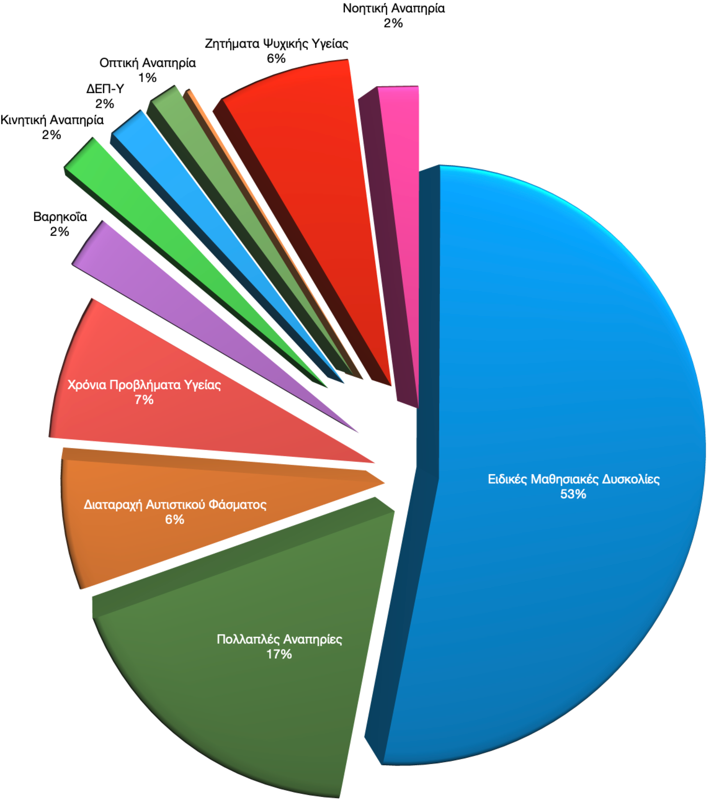
Σήμερα υποστηρίζονται…
480
φοιτητές και φοιτήτριες

Slide 7
Αποδέκτες υπηρεσιών της Μονάδας Ισότιμης
Πρόσβασης
Διδάσκουσες και διδάσκοντες
Διοικητικό προσωπικό
ΦμεΑ
Υπηρεσίες/ εντός ΠΘ και φορείς εκτός ΠΘ
Εθελόντριες/ές
Notes:
Οι κύριοι αποδέκτες των υπηρεσιών της Μονάδας είναι οι φοιτητές και οι φοιτήτριες με αναπηρία ή/και ειδικές εκπαιδευτικές ανάγκες
Ωστόσο, για τη βέλτιστη υποστηριξη των φοιτητών/τριών με αναπηρίες ή/και ειδικές εκπαιδευτικές ανάγκες έμμεσοι αποδέκτες των υπηρεσιών της Μονάδας είναι το διδακτικό και το διοικητικό προσωπικό, μέλη της φοιτητικής κοινότητας, οι εθελοντές και οι εθελόντριες της Μονάδας.

Slide 8
Υπηρεσίες εξ αποστάσεως & δια ζώσης
1
Πολύπλευρες
3
Διεπιστημονικότητα
2
Δυναμικές
Notes:
Οι υπηρεσίες είναι πολυπλευρες, δυναμικές καθώς αλλάζουν και εξελίσσονται για να ανταποκρίνονται στις εξατομικευμένες ανάγκες του κάθε φοιτητή και της κάθε φοιτήτριας ξεχωριστά. Επίσης παρέχονται από μια διεπιστημονική ομάδα.

Slide 9
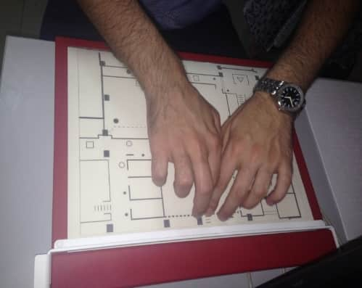
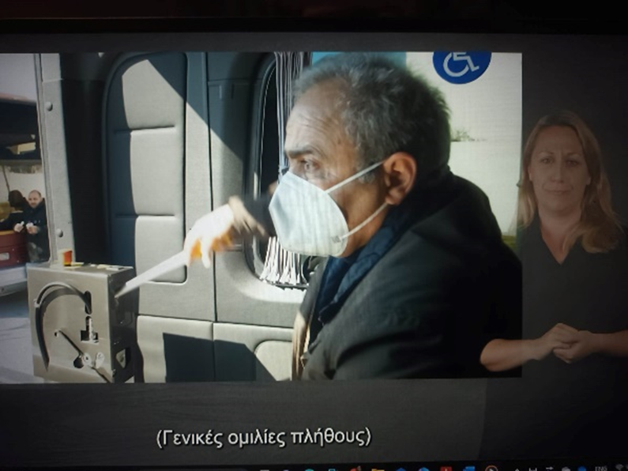
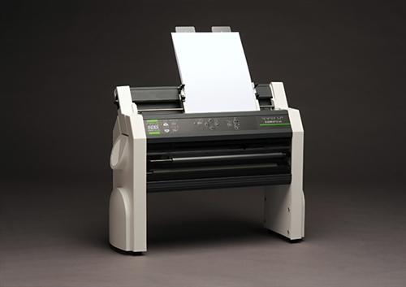
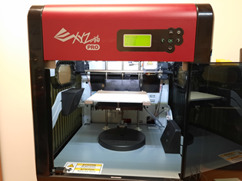
Υπηρεσίες για φοιτήτριες/ές με αναπηρία ή/και εεα
Ενημέρωση
Επικοινωνία
Ηλεκτρονικές εφαρμογές
Υποστηρικτική τεχνολογία
Καταγραφή αναγκών
Μετακίνηση
Παρακολούθηση μαθημάτων
Κοινωνικοποίηση
Καλλιέργεια
δεξιοτήτων
Εξετάσεις/
αξιολόγηση
Πρόσβαση
στο χώρο
Προσαρμογή εκπαιδευτικού υλικού

Slide 10
Η εγγραφή στη Μονάδα Ισότιμης Πρόσβασης είναι απαραίτητη αν χρειάζεστε προσαρμογές στα μαθήματα ή τις εξετάσεις ή οποιαδήποτε υποστηρικτική υπηρεσία!

Slide 11
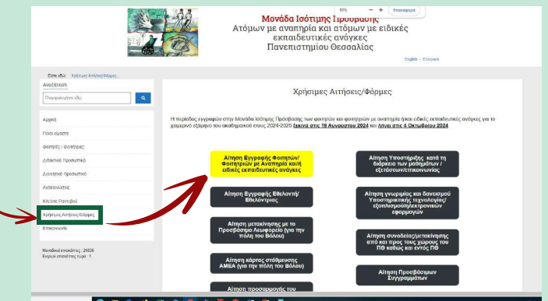
Εγγραφή στη Μονάδα Ισότιμης Πρόσβασης
Συμπληρώστε την Αίτηση Εγγραφής που υπάρχει στην ιστοσελίδα μας. Θα τη βρείτε στις Χρήσιμες Αιτήσεις/ Φόρμες prosvasi.uth.gr

Slide 12
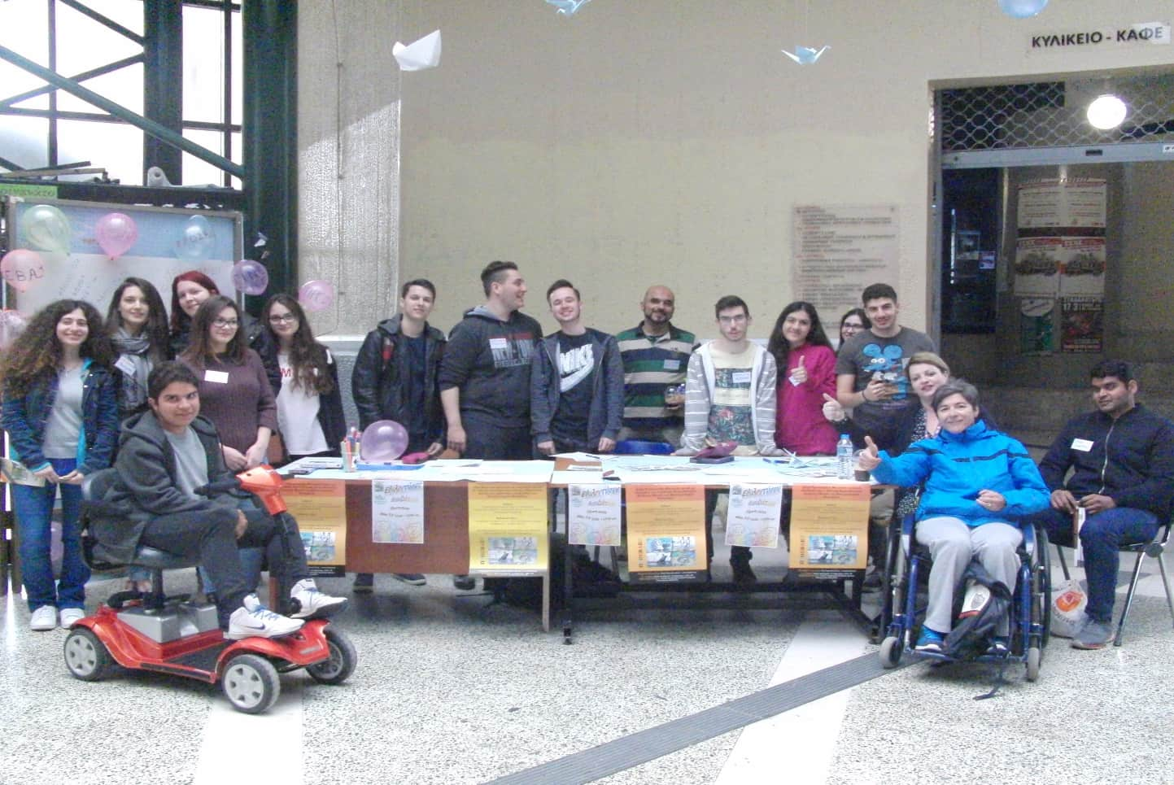
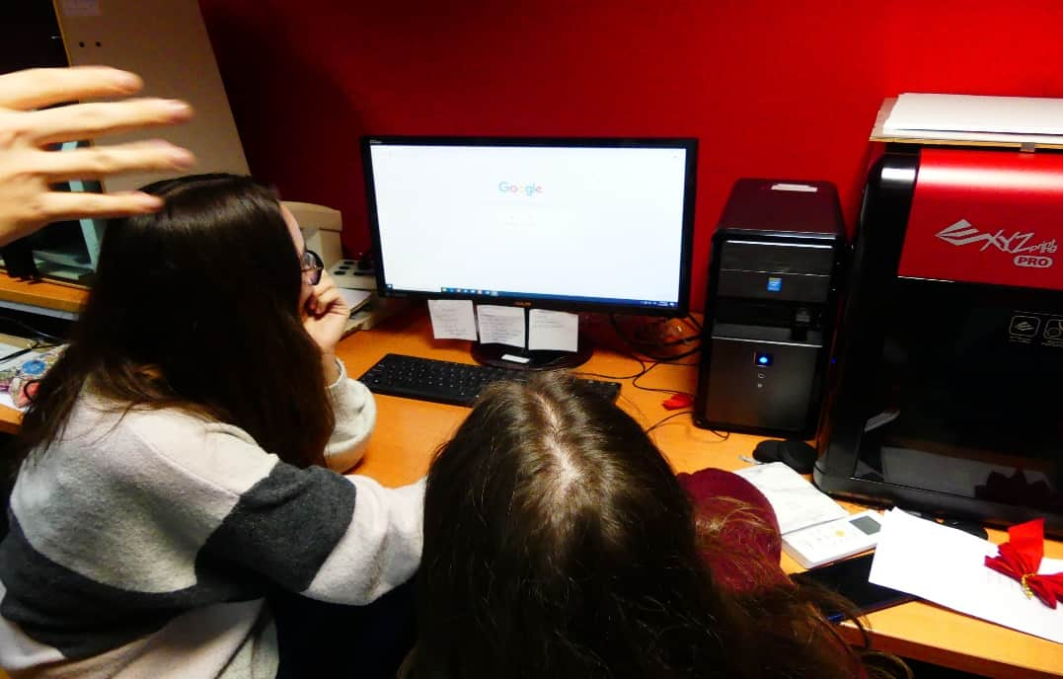
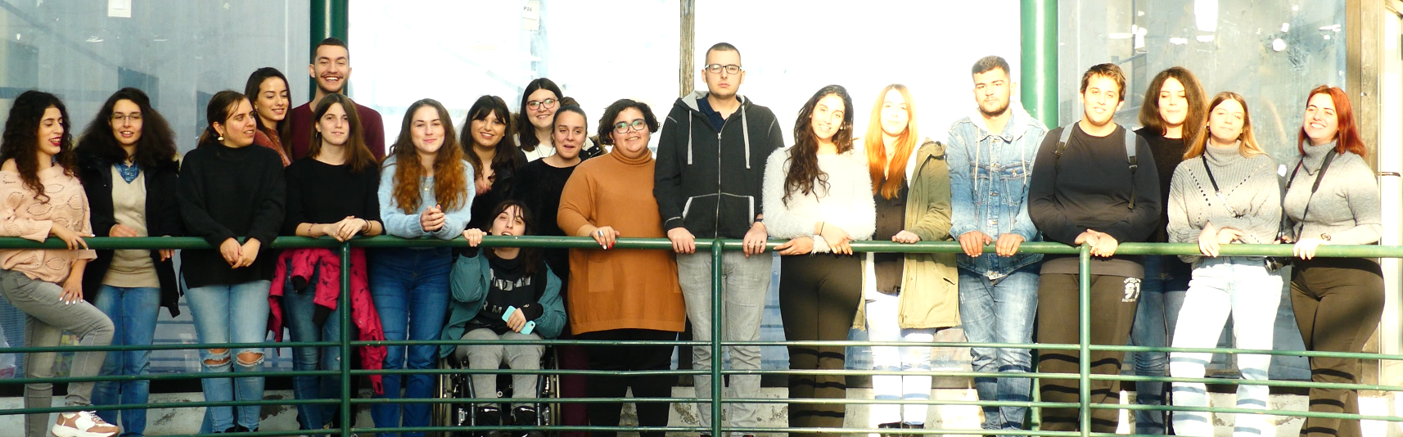
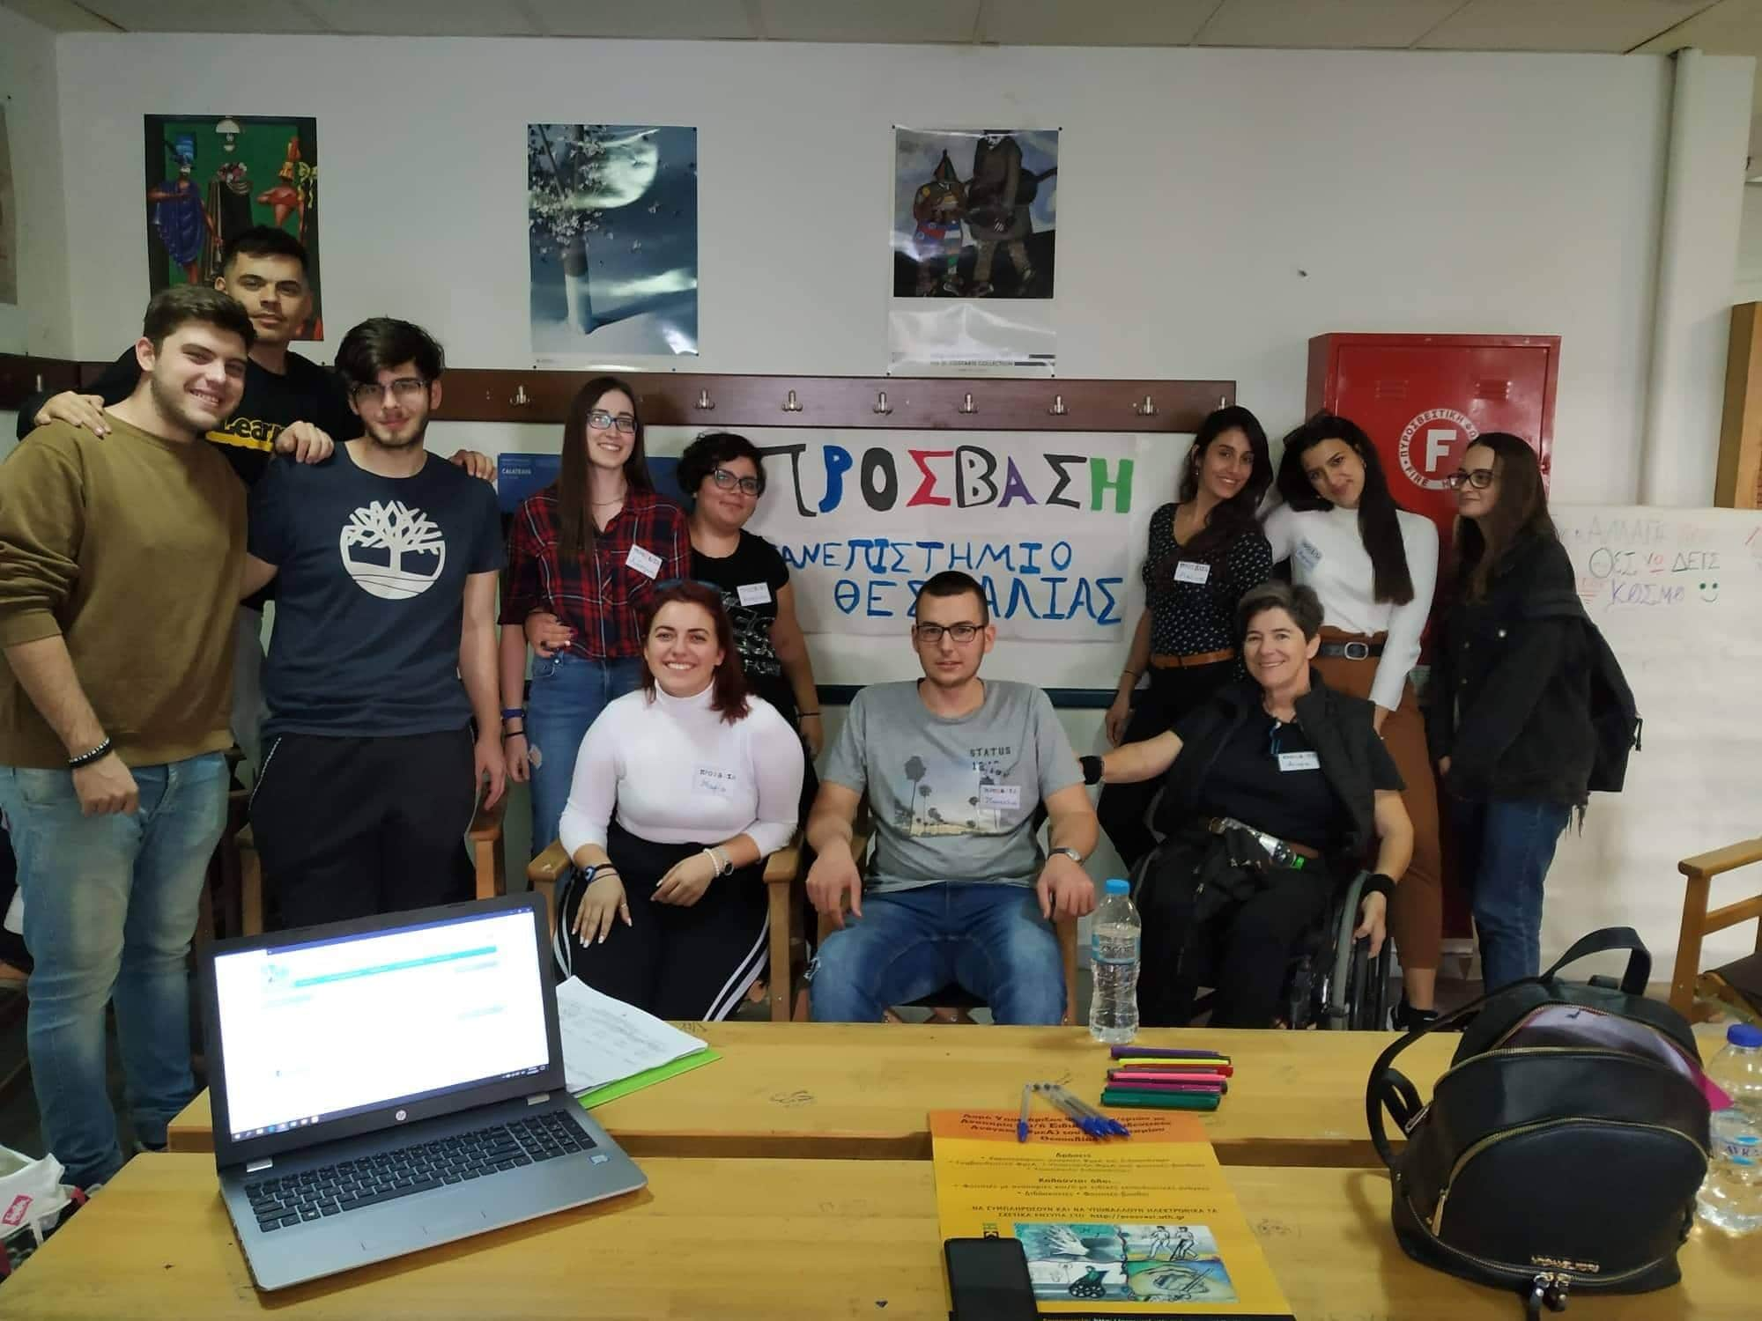
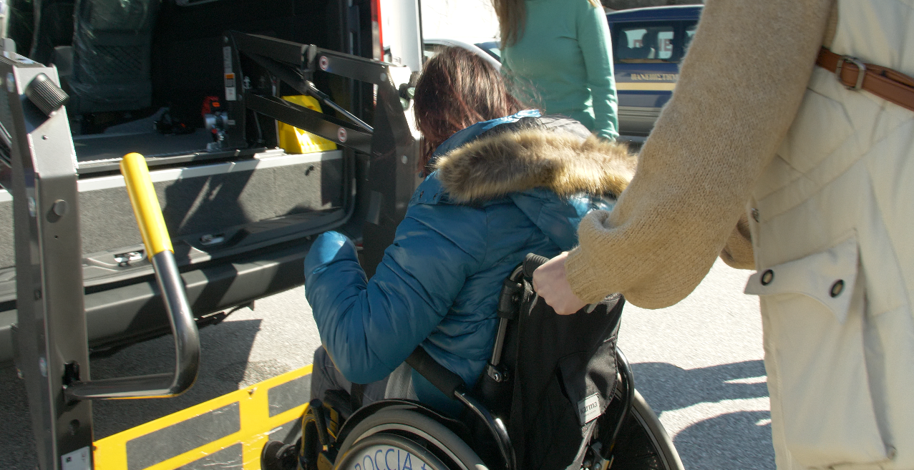
Εθελοντικό Πρόγραμμα ΠΡΟΣΒΑΣΗΣ: Ποιοι/ες συμμετέχουν;
Εθελοντικό πρόγραμμα Μονάδας Ισότιμης Πρόσβασης
Φοιτητές και φοιτήτριες όλων των Τμημάτων του Πανεπιστημίου Θεσσαλίας με ή χωρίς αναπηρία ή/και ειδικές εκπαιδευτικές ανάγκες
174
εθελόντριες και εθελοντές
Notes:
Επίσης στη Μονάδα υπάρχει ένα μέγάλο εθελοντικό πρόγραμμα στο οποίο συμμετέχουν φοιτητές και φοιτήτριες που θέλουν να υποστηρίξουν τους συμφοιτητές τους.
Σήμερα λαμβάνουν μέρος στο εθελοντικό πρόγραμμα 174 εθελοντές και εθελόντριες που φοιτούν στο Πανεπιστήμιο Θεσσαλίας.

Slide 13
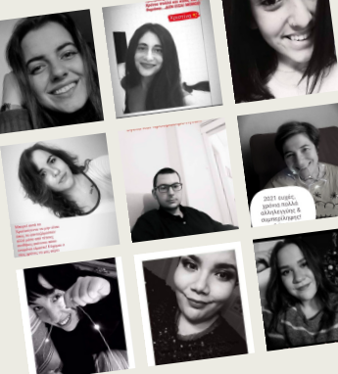
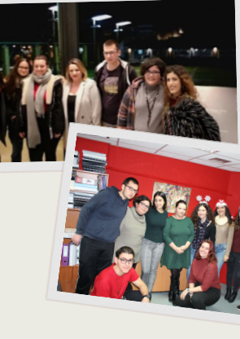
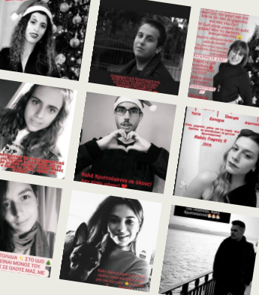
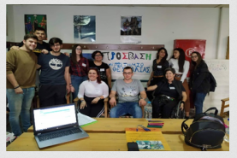
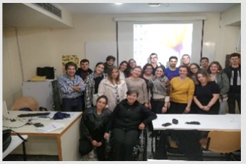
Εθελοντικό Πρόγραμμα ΠΡΟΣΒΑΣΗΣ: Ποιους και πώς ωφελεί
Οφέλη από το εθελοντικό πρόγραμμα Μονάδας Ισότιμης Πρόσβασης
Οφέλη εθελοντών/τριών
Συμμετοχή στην κοινωνική ζωή
Ανάπτυξη πρωτοβουλίας, αίσθημα ευθύνης
Βελτίωση κριτικής σκέψης, οργανωτικών δεξιοτήτων, δεξιοτήτων επίλυσης συγκρούσεων
Ευκαιρίες και εμπειρίες συνεργασίας
Βελτίωση του βιογραφικού σημειώματος
Notes:
Μερικά από τα οφέλη που αποκομίζουν όσοι και όσες συμμετέχουν στο εθελοντικό πρόγραμμα της Μονάδας Ισότιμης Πρόσβασης είναι ότι:
Συμμετέχουν στην κοινωνική ζωή
Αναπτύσσουν πρωτοβουλίες και καλλιεργούν το αίσθημα της ευθύνης
Βελτιώνουν την κριτική τους σκέψη, τις οργανωτικές δεξιότητες, τις δεξιότητες επίλυσης συγκρούσεων
Αξιοποιούν ευκαιρίες και εμπειρίες συνεργασίας
Εμπλουτίζουν το βιογραφικό τους σημείωμα

Slide 14


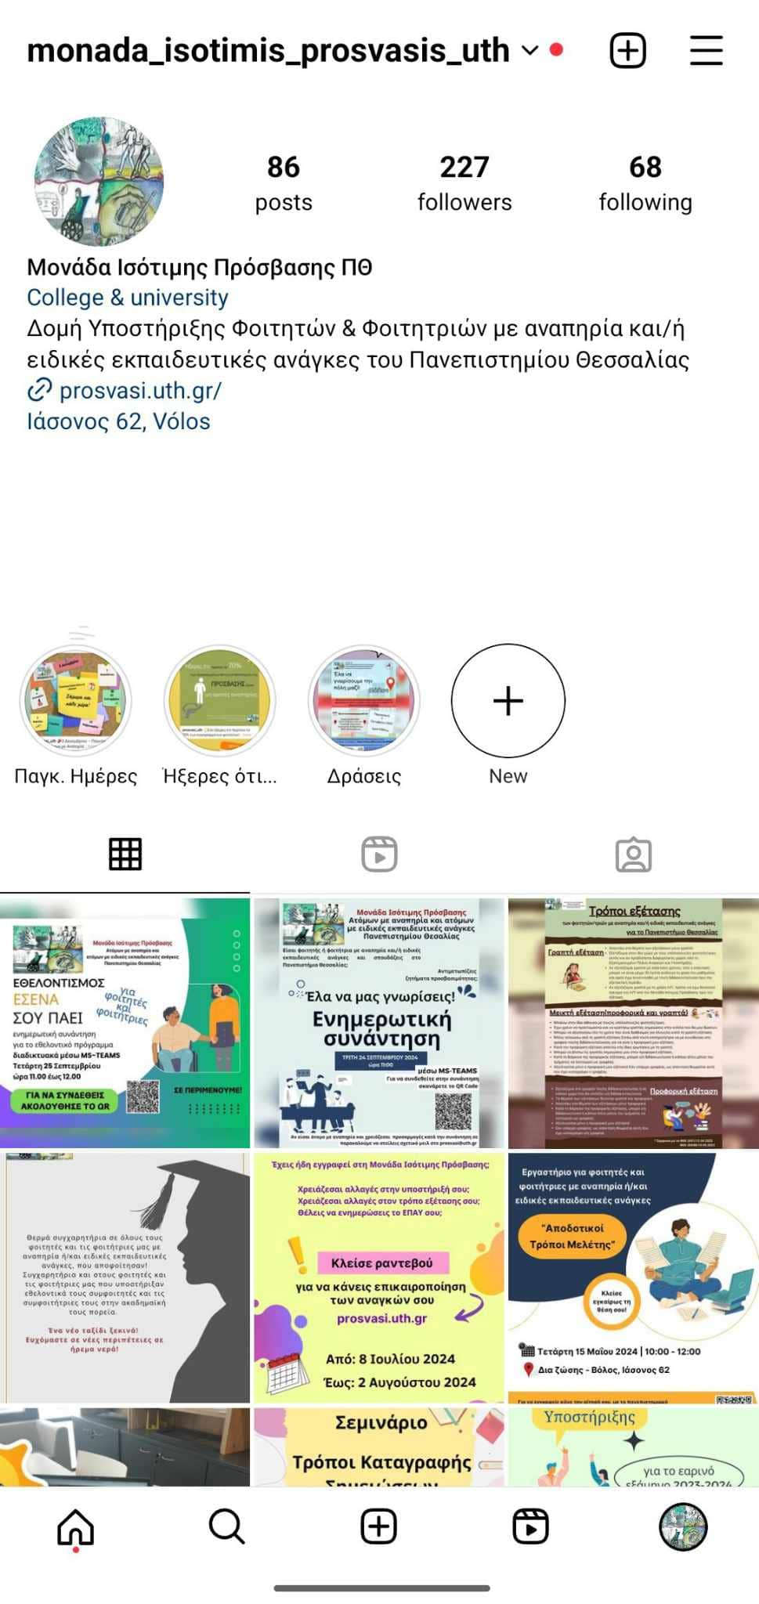
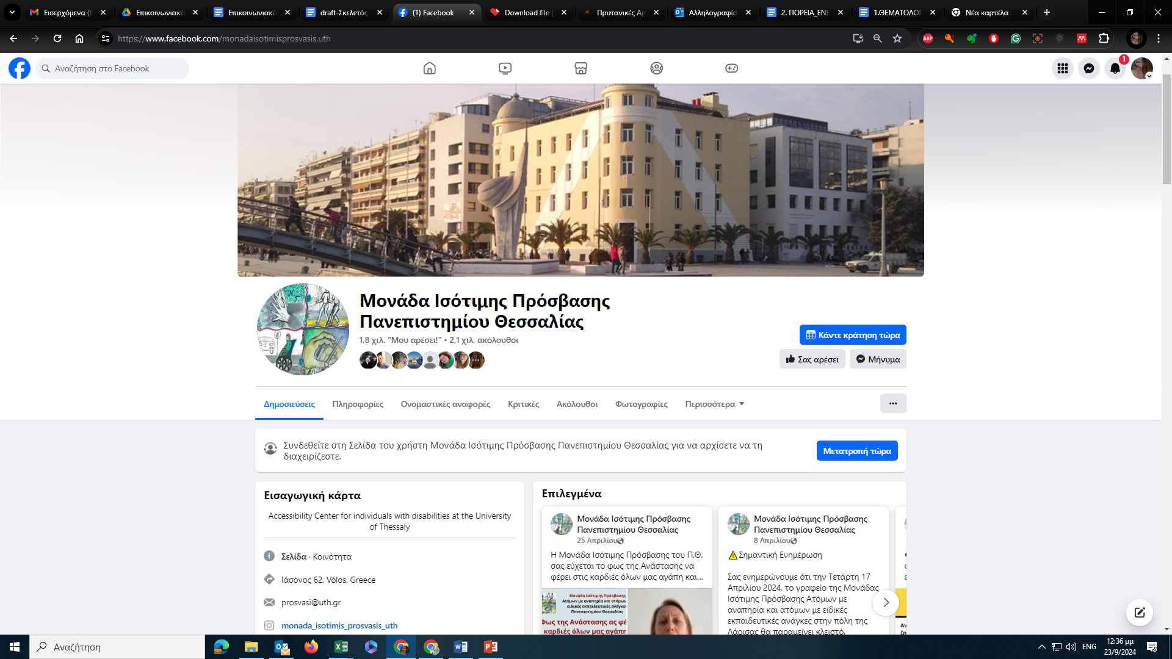

Επικοινωνία με τη Μονάδα Ισότιμης Πρόσβασης
Μήνυμα στο Instagram
Μήνυμα στο Facebook
24210 74345
24210 74338
2410 684395
prosvasi@uth.gr

